Slide 1
主讲人：半幺郎
计算机考研408 历年真题 分章节精讲
计算机网络篇
第1章 计算机网络体系结构

Slide 2
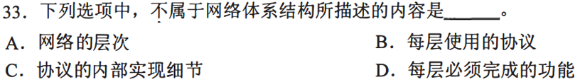
考点1 计算机网络分层结构
2010
Notes:
C

Slide 3
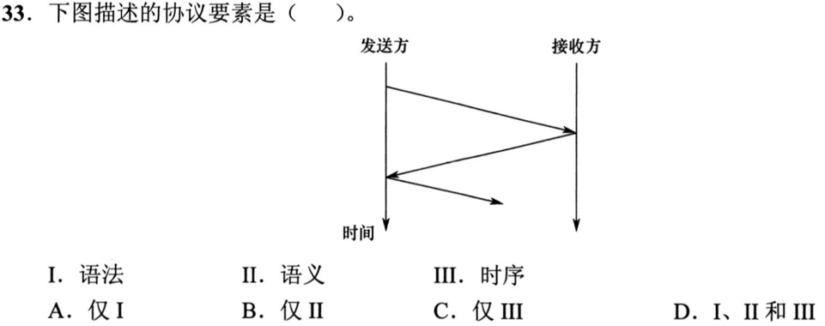
考点2 计算机网络协议、接口、服务等概念
2020
Notes:
C
**协议由语法、语义、同步（时序）三要素组成。**
**1）语法。** 数据与控制信息的格式。例如，TCP 报文段格式就是由 TCP 的语法定义的。
**2）语义。** 即需要发出何种控制信息、完成何种动作及做出何种应答。例如，在建立 TCP 连接时每次握手所执行的操作就是由 TCP 的语义定义的。
**3）同步（或时序）。** 执行各种操作的条件、时序关系等，即事件实现顺序的详细说明。例如，建立 TCP 连接的三次握手操作的时序关系就是由 TCP 的同步定义的。

Slide 4
考点3 ISO/OSI参考模型和TCP/IP模型
2009
Notes:
传输层

Slide 5
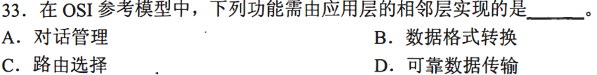
考点3 ISO/OSI参考模型和TCP/IP模型
2013
Notes:
B
就是表示层
**表示层**负责数据的编码、解码、加密、会话过程的解密和压缩，确保不同系统的数据格式能够正确转换与理解。
**会话层**负责建立、管理和终止应用程序之间的通信会话，确保有序与同步。 A
路由选择是网络层 IP层 IP层的主要目的就是路由选择+分组转发
可靠数据传输
- 在OSI中 认为自底向上 数据链路层就可以提供可靠数据传输
- 实际中 TCP/IP中 只有传输层的一部分协议 比如TCP协议才能提供可靠数据传输

Slide 6
考点3 ISO/OSI参考模型和TCP/IP模型
2014
Notes:
C

Slide 7
考点3 ISO/OSI参考模型和TCP/IP模型
2019
Notes:
物理 数据链路 IP 运输 *会话* 表示 应用
C
差错控制有很多层都可以完成 : 数据链路层 网络层 传输层

Slide 8
考点3 ISO/OSI参考模型和TCP/IP模型
2022
Notes:
流量控制功能 : 链路层+传输层 !
IP层网络层根本不提供流量控制功能
这里说是两个节点 选B

Slide 9
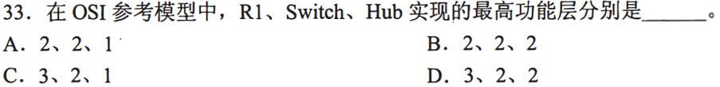
考点3 ISO/OSI参考模型和TCP/IP模型
2016
Notes:
R1 路由器 IP
数据链路层
物理层
A

Slide 10
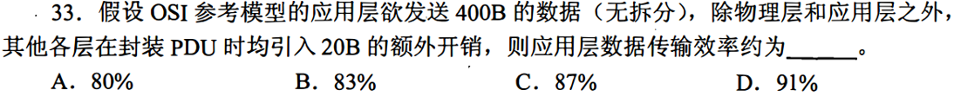
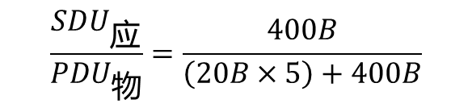
考点3 ISO/OSI参考模型和TCP/IP模型
2017
$$\frac{SDU_{应}}{PDU_{物}}=\frac{400B}{\left(20B×5\right)+400B}$$
5 = 7-2 除去物理和应用 其他都加上20B
Notes:
PDU = SDU + PCI
SDU更正确的说法是 有效载荷 (有效载荷一定对 但是SDU是指上一层提供给下一层的数据 可能会被分片)
1. SDU（服务数据单元 | Service Data Unit）
中文理解：从上一层接收到的、需要本层传输的完整数据块。你可以把它看作是需要本层“运送”的“货物本身”。
本质：对本层来说，SDU是透明的——本层不关心SDU的内部细节，只负责将其完整地交付给下一层（对等层）。
举例：在传输层，应用层传来的一个HTTP请求报文，就是这个传输层实体的SDU。
2. PCI（协议控制信息 | Protocol Control Information）
中文理解：本层为了完成自己的工作而添加的“控制头”。它包含了让对等层实体能够正确理解和处理这个数据包所必需的全部信息。
本质：这是本层协议的核心。包含了地址、端口、序列号、校验和、标志位等控制指令。
举例：在TCP段中，源/目的端口号、序列号、确认号、窗口大小、标志位（SYN， ACK等）等TCP头部信息，就是PCI。
3. PDU（协议数据单元 | Protocol Data Unit）
中文理解：本层封装完成后，准备交给下一层的完整数据包。它是本层工作的“最终产品”。
本质：本层的PDU = 本层的PCI + 本层的SDU。而这个“本层的SDU”，恰恰就是上一层的完整PDU。
举例：一个完整的TCP段（包含TCP头部和数据部分）就是传输层的PDU。这个PDU会被交给网络层，成为网络层的SDU。

Slide 11
PDU（协议数据单元，Protocol Data Unit） 是指在网络分层架构中，在特定层之间交换的数据单位。简单来说，每一层都有自己独特的“包裹”名称和格式，这个“包裹”就是该层的PDU。
核心思想：分层封装
网络通信是分层进行的（如OSI七层模型或TCP/IP四层模型）。数据从发送端的高层（应用层）向底层（物理层）传递时，每一层都会在上一层的PDU前加上自己的头部（有时还有尾部），这个过程称为封装。

Slide 12
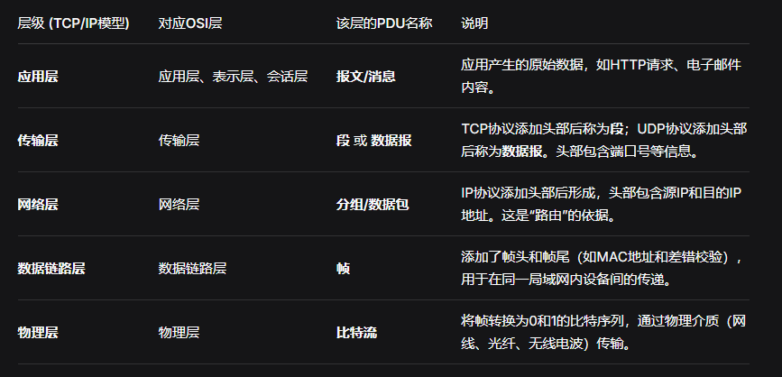

Slide 13
关于有效载荷
以太网帧的大小范围 : 64 字节 ~ 1518 字节
  其中包括帧头+帧尾的 18 字节
  MTU (最大传输单元， Maximum Transmission Unit) = 1500
CSMA/CD (载波侦听多路访问/冲突检测)
  最小帧长64字节与此机制直接相关。
  设计原因：确保在最大网络距离内，发送方在发完一帧前，能够检测到是否发生了冲突。
  如果数据部分不足46字节，必须进行填充以满足最小64字节的要求，以便冲突检测机制正常工作。
MSS（Maximum Segment Size） 是 TCP 报文段中用于表示数据部分最大长度的字段，位于 TCP首部的选项字段 中。它的作用是告知通信双方在传输过程中允许的最大数据块大小，从而避免 IP 层的分片，提高传输效率。

Slide 14
为什么CSMA/CD限制了64
计网中PDU的概念与应用 – DeepSeek
计算有些复杂 直接记住算了 有时间可以看这个链接的最后一个回答

Slide 15
以太网工作于 OSI模型的下两层：
数据链路层（核心）：
  以太网的主要协议都在这一层
  定义 帧格式（MAC地址、帧头尾结构）
  实现 MAC（介质访问控制） 子层功能
  负责 局域网内设备间的寻址和帧传输
物理层：
  定义 电气特性、信号编码、物理接口
  如：10BASE-T、100BASE-TX 等具体标准
TCP/IP模型中的对应：
数据链路层 + 物理层 ≈ TCP/IP 的 网络接口层

Slide 16
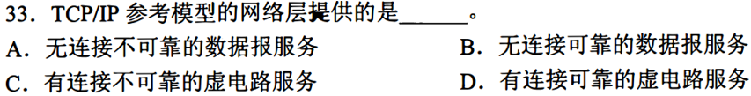
考点3 ISO/OSI参考模型和TCP/IP模型
2011
Notes:
A
交换技术可以分为 :
电路交换 (需要建立连接)
报文交换 (不需要建立连接)
分组交换 (不需要建立连接)
数据报服务 无连接不可靠 (现实中)
虚电路服务 (需要建立连接)

Slide 17
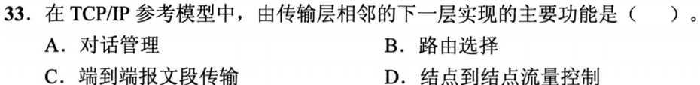
考点3 ISO/OSI参考模型和TCP/IP模型
2021
Notes:
B
对话管理由应用层实现 会话层合并到应用层
端到端报文就是 传输层
点到点 基本就是数据链路层

Slide 18
复习建议与命题预测
本章内容以理解为主，会渗透到其他章节的题目中进行考察。
两个模型是重中之重，需要牢记。
近三年考研都没有直接考第一章的内容，今年很有可能重新出题。
服务、接口相关概念具有考试价值但从未考过，有一定出题概率。

Slide 19

感谢您的观看
如果觉得对你有帮助的话，还请三连支持一下，非常感谢！
有什么建议或者吐槽，欢迎评论或者私聊up主，让我们共同进步！

